Slide 1

ПОДАЧА СТРУКТУРИРОВАННОЙ ЗАЯВКИ
Центр Поддержки Поставщиков

Slide 2

ИЗВЕЩЕНИЕ
ОБ ОСУЩЕСТВЛЕНИИ ЗАКУПКИ
Извещение – основной документ в закупках, который заполняется Заказчиком в структурированной форме.
ст. 42 Закона о контрактной системе

Slide 3
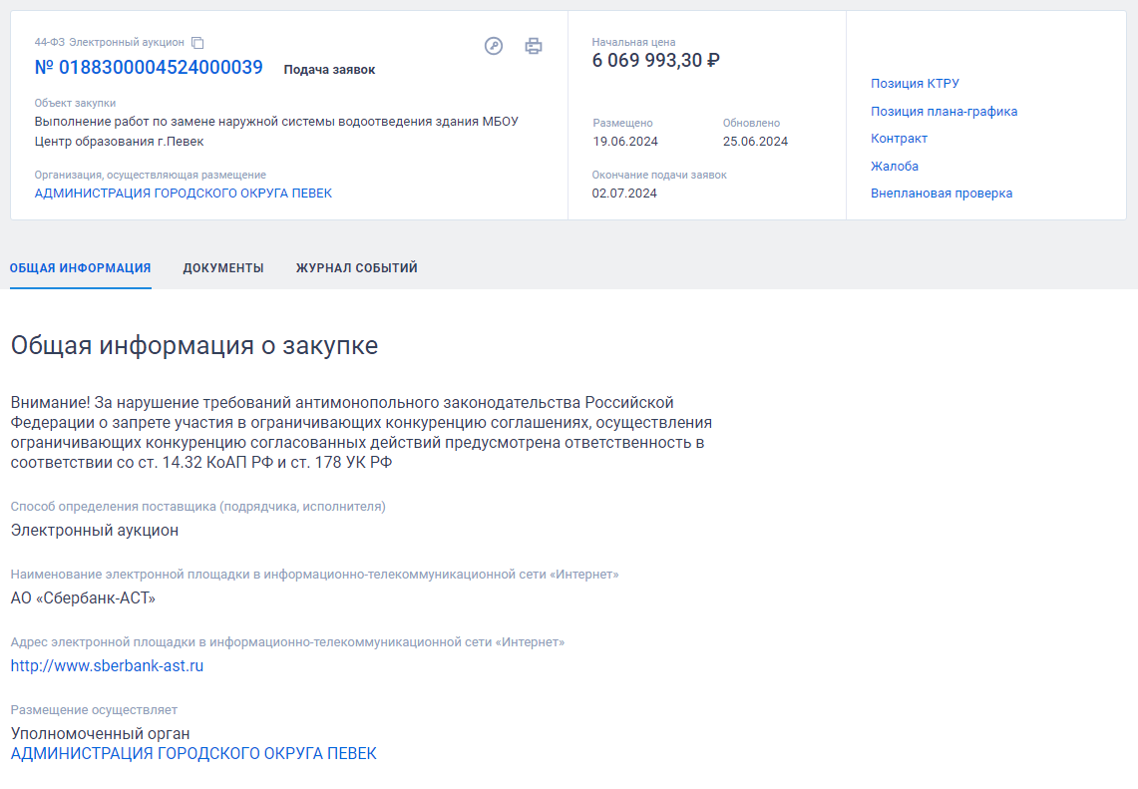
ИЗВЕЩЕНИЕ
ОБ ОСУЩЕСТВЛЕНИИ ЗАКУПКИ
Приложения к извещению в виде электронных документов:
описание объекта закупки;
обоснование НМЦК с указанием валюты;
требования к составу заявки и инструкция к её заполнению;
порядок рассмотрения и оценок заявок (конкурс);
проект контракта;
перечень дополнительных требований.

Slide 4
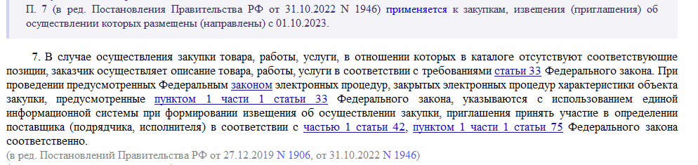
СТРУКТУРИРОВАННАЯ
ЗАЯВКА
С 01.10.2023 Постановлением Правительства № 1946 внесены изменения в ПП 145:
п. 7 Правил использования КТРУ, ПП РФ 145

Slide 5
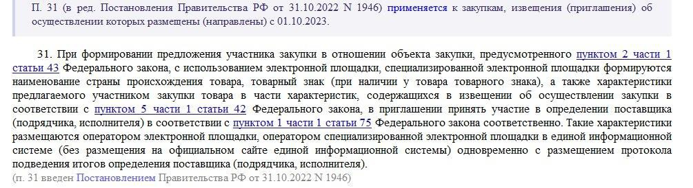
СТРУКТУРИРОВАННАЯ
ЗАЯВКА
С 01.10.2023 Постановлением Правительства № 1946 внесены изменения в ПП 656:
п. 31 Доп. требований к ЭТП, ПП РФ 656:
Наименование страны происхождения;
Товарный знак (при наличии);
Характеристики предлагаемого товара.

Slide 6








СТРУКТУРИРОВАННАЯ
ЗАЯВКА
С 01.10.2023 года Заказчик обязан в извещениях для электронных процедур при описании объекта закупки указывать характеристики товара в структурированном виде (п.1 ч.1 ст. 33 44-ФЗ).
На закупки, опубликованные после 01.10.2023 г., подать заявку можно только в структурированной форме. Это обусловлено требованиями ПП РФ № 1946 от 31.10.2022 и интеграционными схемами взаимодействия ЕИС и ЭТП.

Slide 7
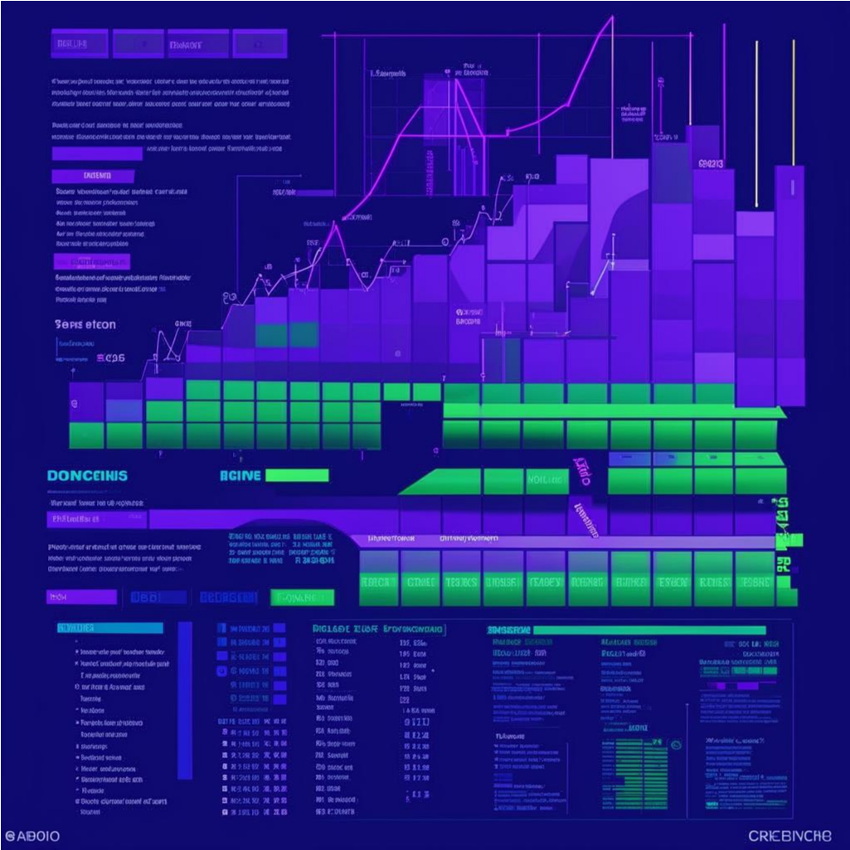
С 01.04.2024 Заказчики обязаны заключать цифровой контракт
План-график
Извещение
Заявка победителя
Итоговый протокол
Цифровой
контракт

Slide 8

План-график
С 01.04.2024 Заказчики обязаны заключать цифровой контракт
Извещение
Заявка победителя
Итоговый протокол
Цифровой контракт

Slide 9

План-график
Извещение
С 01.04.2024 Заказчики обязаны заключать цифровой контракт
Заявка победителя
Итоговый протокол
Цифровой контракт

Slide 10

План-график
Извещение
Заявка победителя
С 01.04.2024 Заказчики обязаны заключать цифровой контракт
Итоговый протокол
Цифровой контракт

Slide 11

План-график
Извещение
Заявка победителя
Итоговые протокол
С 01.04.2024 Заказчики обязаны заключать цифровой контракт
Цифровой контракт

Slide 12
СРОКИ ПОДПИСАНИЯ ЦИФРОВОГО КОНТРАКТА
Порядок заключения цифрового контракта установлен ст. 51 Закона №44-ФЗ
Размещение контракта заказчиком:
в течение 2 р/д со дня публикации итогового протокола (аукцион и конкурс);
не позднее 1 р/д (запрос котировок).
После протокола разногласий:
- в течение 2 р/д рабочих дней со дня размещения участником протокола.
1

Slide 13
СРОКИ ПОДПИСАНИЯ ЦИФРОВОГО КОНТРАКТА
Порядок заключения цифрового контракта установлен ст.51 Закона №44-ФЗ
Подписание проекта контракта или направление протокола разногласий участником:
в течение 5 р/д со дня размещения проекта контракта заказчиком (аукцион и конкурс);
в течение 1 р/д (запрос котировок).
После протокола разногласий:
- в течение 1 р/д после повторного размещения проекта заказчиком.
2

Slide 14
СРОКИ ПОДПИСАНИЯ ЦИФРОВОГО КОНТРАКТА
Порядок заключения цифрового контракта установлен ст.51 Закона №44-ФЗ
Подписание проекта контракта заказчиком со дня, когда участник подписал контракт и предоставил обеспечение его исполнения:
в течение 2 р/д (аукцион и конкурс), но не раньше чем через 10 дней со дня публикации итогового протокола;
1 р/д для (запрос котировок) но не раньше чем через 2 дня со дня публикации итогового протокола.
3

Slide 15
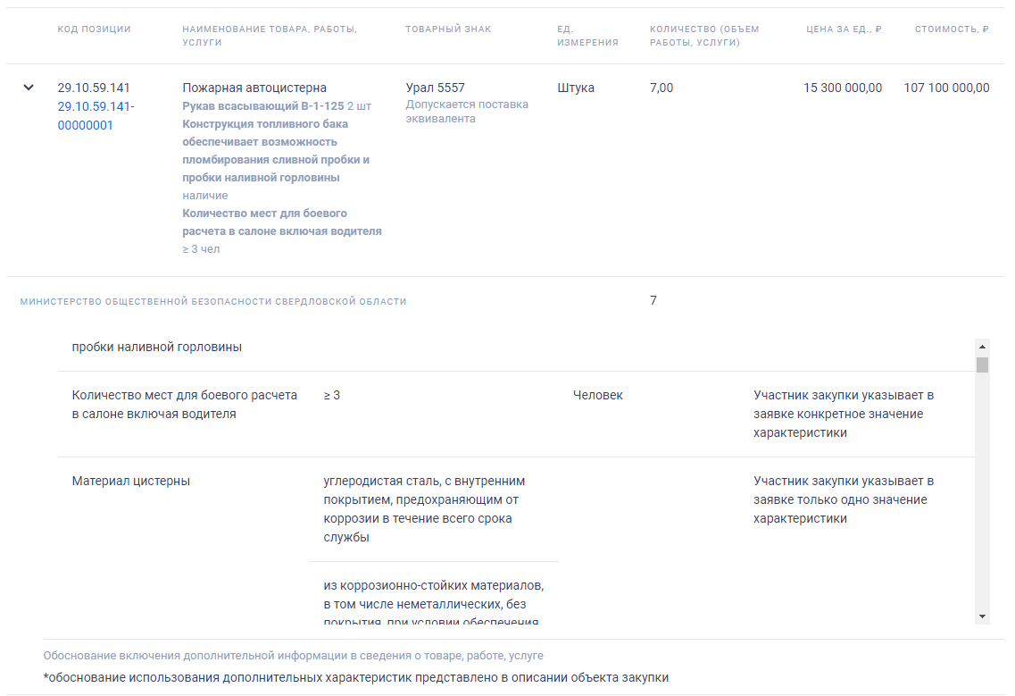
ОПИСАНИЕ ОБЪЕКТА
ЗАКУПКИ В ЕИС (СТРУКТУРА)

Slide 16
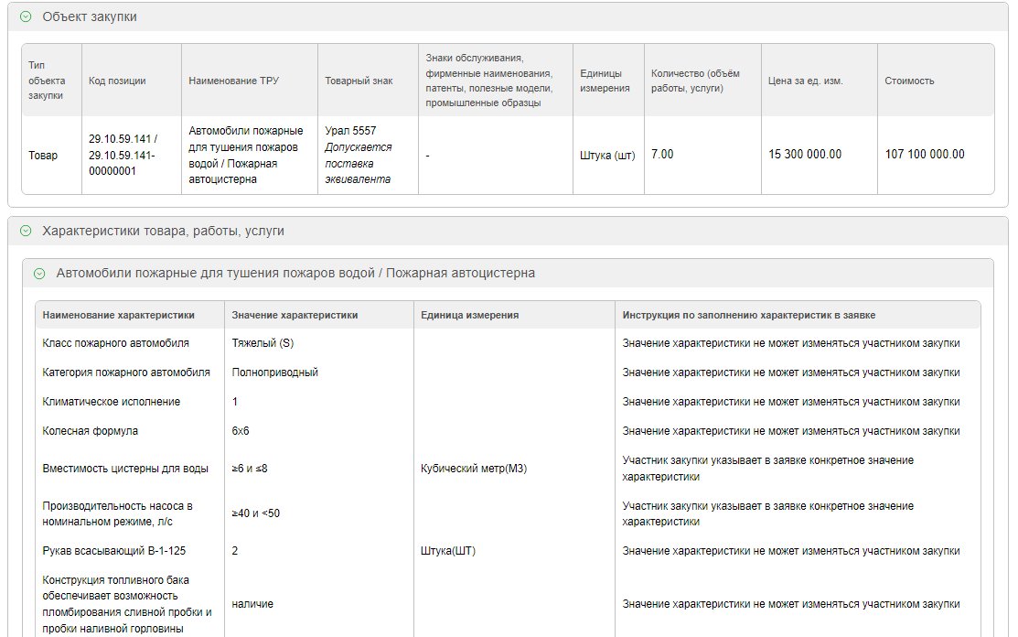
ОПИСАНИЕ ОБЪЕКТА
ЗАКУПКИ НА СБЕР А (СТРУКТУРА)

Slide 17
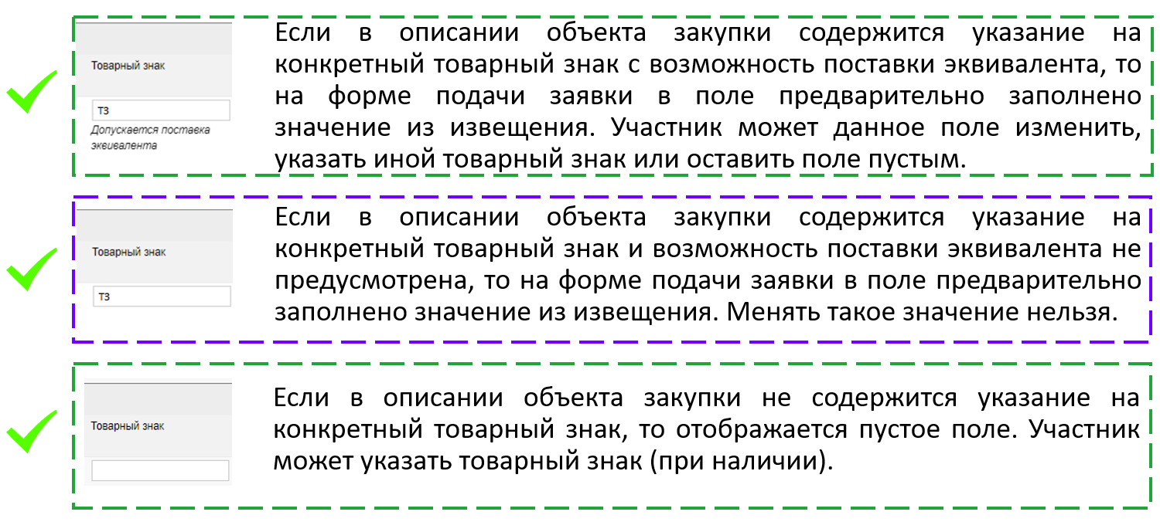
ТОВАРНЫЙ ЗНАК

Slide 18
ИНСТРУКЦИИ
ПО ЗАПОЛНЕНИЮ ХАРАКТЕРИСТИК
Участник закупки указывает в заявке диапазон значений характеристики
Участник закупки указывает в заявке конкретное значение характеристики
Участник закупки указывает в заявке одно или несколько значений характеристики
Участник закупки указывает в заявке только одно значение характеристики
Участник закупки указывает в заявке все значения характеристики
Значение характеристики не может изменяться участником закупки

Slide 19
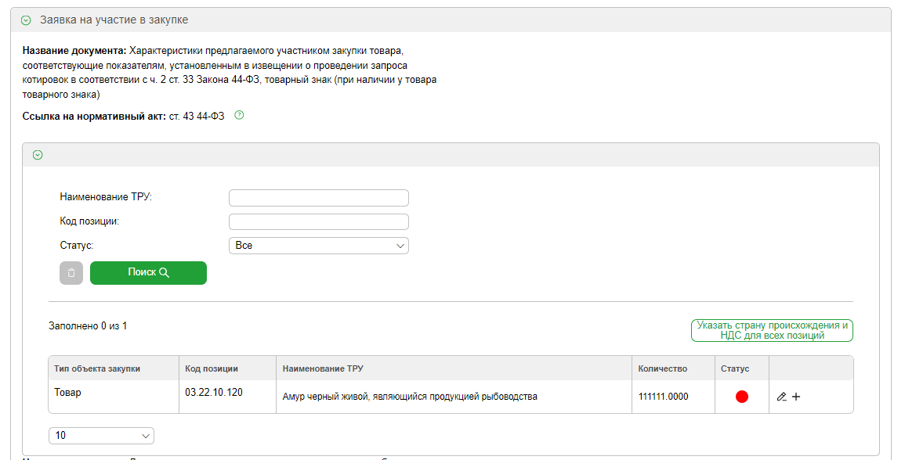
ФОРМА ПОДАЧИ ЗАЯВКИ
ИНТЕРФЕЙС
не все значения характеристик заполнены
все значения характеристик заполнены
заполнение/редактирование характеристик
просмотр заполненных характеристик
очистить сведения о характеристиках
добавить товар с новыми характеристиками
Можно настроить отображение количества позиций товаров по 10, 20, 50 и 100 строк.
Предусмотрена возможность указания страны происхождения и НДС для всех позиций товаров из извещения.

Slide 20
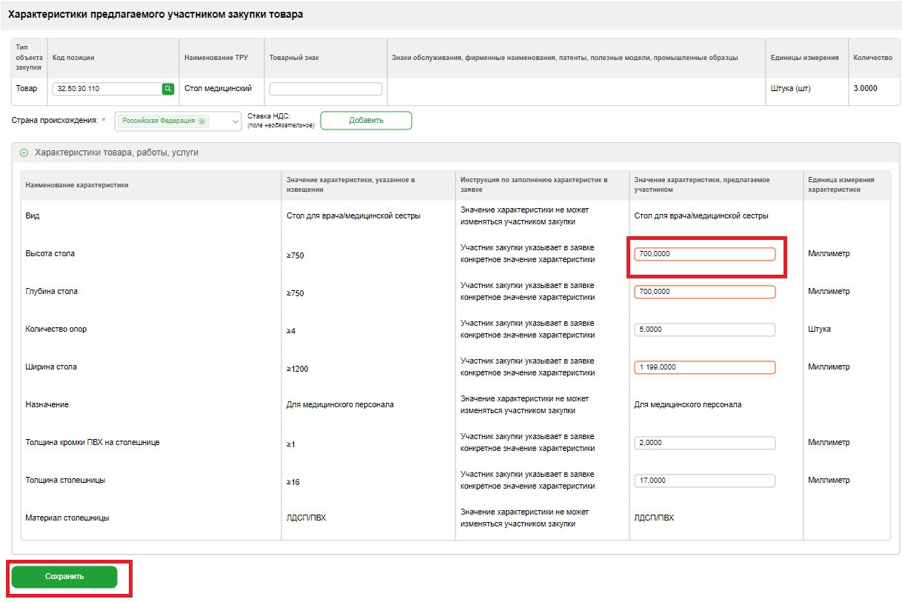
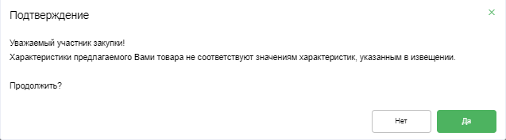
ФОРМА ПОДАЧИ ЗАЯВКИ
ИНТЕРФЕЙС

Slide 21
ПРАКТИКА УФАС
Решение по делу № 054/06/48-2249/2023
Заполненные характеристики товара на ЭТП отличаются от характеристик в приложенном файле.
Жалоба признана необоснованной. Отклонение правомерно
Решение по делу № 034/06/105-1223/2023
Характеристики товара в структурированном виде Извещения в ЕИС отличаются от характеристик приложенного файла «Описание объекта закупки».
В действиях Заказчика установлены нарушения 44-ФЗ.

Slide 22
ПРАКТИКА УФАС
Решение Самарского УФАС России от 04.06.2024 N 186-14952-24/4, 194-14952-24/4: признать жалобу обоснованной.
«…на момент подачи заявок и подведения итогов запроса котировок медицинское изделие электрокардиограф 3-6 канальный ЭКЗТЦ-3/6-04 "А" с микропроцессорным управлением и автоматической обработкой ЭКГ по ТУ 9441-112-43674401-2204 не соответствует требованиям извещения ("Количество синхронно регистрируемых каналов, максимальное, штука 12"), так как в регистрационном удостоверение указано 3-6 канальный, изменения в технических характеристиках изделия не вносились и не зарегистрированы в надлежащем порядке.»

Slide 23
ТИПОВЫЕ ОШИБКИ ПОСТАВЩИКОВ ПРИ ПОДАЧЕ ЗАЯВКИ
Центр Поддержки Поставщиков

Slide 24
ИЗВЕЩЕНИЕ
ОБ ОСУЩЕСТВЛЕНИИ ЗАКУПКИ
Приложения к извещению в виде электронных документов:
описание объекта закупки;
обоснование НМЦК с указанием валюты;
требования к составу заявки и инструкция к её заполнению;
порядок рассмотрения и оценок заявок (конкурс);
проект контракта;
перечень дополнительных требований.

Slide 25
ЗАЯВКА НА УЧАСТИЕ
В ЗАКУПКЕ
СТ. 43 ЗАКОНА О КОНТРАКТНОЙ СИСТЕМЕ
Унификация требований к составу заявки на участие:
Информация об участнике закупке;
Информация о предлагаемом товаре, работе или услуге;
Ценовое предложение участника закупки;
Документы о соответствии национальному режиму.

Slide 26
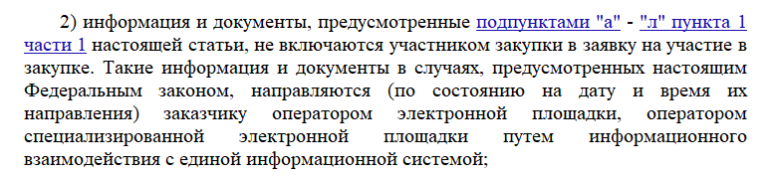

ИНФОРМАЦИЯ И
ДОКУМЕНТЫ ОБ УЧАСТНИКЕ
П.1 Ч.1 СТ.43 (пп. а - р)
а) Наименование участника (юр. лица/физ. лица);
б) ФИО, ИНН, должность;
в) ИНН членов коллегиального органа, единоличного исполнительного органа;
г) адрес юр. лица/физ. лица
д) копии документа, удостоверяющего личность для физ. лица;
е) ИНН юр. лица/ физ. лица;
ж) выписка из ЕГРЮЛ, ЕГРИП;
………………
л) декларация о принадлежности к СОНКО
Решение Свердловского УФАС России от 21.05.2024 № 066/06/106-1703/2024
Решение Омского УФАС России от 05.03.2024 № 055/06/106-207/2024

Slide 27
м) решение о согласии на совершение или о последующем
одобрении крупной сделки, если требование о наличии
такого решения установлено законодательством Российской Федерации.
Сделка считается крупной, если выполняется сразу два условия:
Сумма сделки или группы сделок больше 25% от балансовой стоимости активов компании.
Сделка выходит за пределы обычной деятельности компании.
Если в решении не установлен срок действия, считается, что документ действует в течение года с даты принятия (ч. 3 ст. 46 14‑ФЗ, ч. 4 ст. 79 208‑ФЗ).
Не требуется для:
физических лиц, в том числе индивидуальных предпринимателей;
для ООО в которых только один участник, который одновременно является директором компании;
для АО 100% голосующих акций принадлежат единоличному исполнительному органу общества.
Решение Курского УФАС России от 11.04.2024 № 046/06/49-260/2024
Решение Белгородского УФАС России от 23.11.2023 № 031/06/106-767/2023

Slide 28
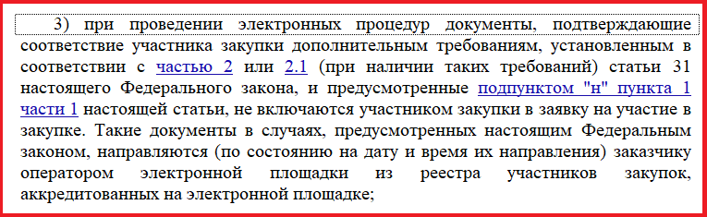
н) документы, подтверждающие соответствие участника закупки требованиям, установленным п.1 ч.1. ст. 31 Закона (СРО, лицензии и иные), документы, предусмотренные ч 2. и 2.1 ст. 31 (универсальный и специальная предквалификация).
Письма ФАС России от 09.01.2024 № МШ/211/24, от 01.04.2024 № ПИ/27182/24 - требовать в составе заявки выписку СРО неправомерно.
Уровень взносов в компенсационный фонды должен соответствовать ценовому предложению участника (фонд возмещения вреда и фонд договорных обязательств).
Универсальная предквалификация (ч. 2.1.) – любая закупка более 20 млн. руб., подходит только один исполненный контракт по 44-ФЗ или 223-ФЗ не менее 20% от НМЦК (3 года до даты подачи заявки без привязки к предмету).
Специальная предквалификация (ч. 2.) – закупка свыше лимитов ПП 2571, подходит только один исполненный контракт (5 лет до даты подачи заявки).

Slide 29
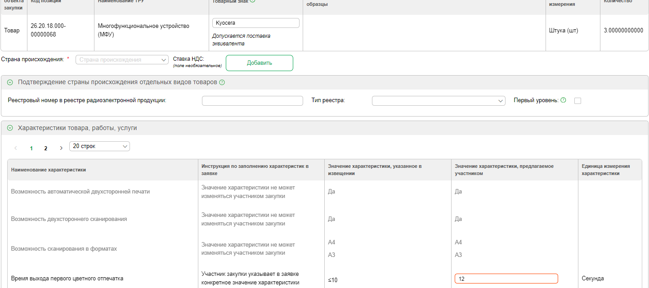
ПРЕДЛОЖЕНИЕ
В ОТНОШЕНИИ ОБЪЕКТА ЗАКУПКИ
п.2 ч. 1 ст. 43
а) характеристики предлагаемого товара б) наименование страны происхождения товара

Slide 30
ДОКУМЕНТЫ О СООТВЕТСТВИИ НАЦИОНАЛЬНОМУ РЕЖИМУ
п. 5 ч. 1 ст. 43
ЗАПРЕТЫ (Отклонение заявок по п. 5 ч. 12 ст. 48)
616 ПП - действует в отношении определенных промышленных товаров, перечень которых указан в приложении к постановлению.
При отсутствии в составе заявки документов, подтверждающих страну происхождения товара, заявка отклоняется. При исполнении контракта страна происхождения товара подтверждается документами, на основании которых продукция включена в соответствующий реестр.
Подтверждающие документы при подаче заявки – номер реестровой записи из:
Реестра российской промышленной продукции;
Единого реестра российской радиоэлектронной продукции;
Евразийского реестра промышленной продукции.

Slide 31
ДОКУМЕНТЫ О СООТВЕТСТВИИ НАЦИОНАЛЬНОМУ РЕЖИМУ
п. 5 ч. 1 ст. 43
ЗАПРЕТЫ (Отклонение заявок по п. 5 ч. 12 ст. 48)
1236 ПП работает с программным обеспечением вне зависимости от вида - веб-версия, флешка, диск
Подтверждающие документы – номер реестровой записи из:
Реестра российского ПО;
Реестра евразийского ПО.

Slide 32
ДОКУМЕНТЫ О СООТВЕТСТВИИ НАЦИОНАЛЬНОМУ РЕЖИМУ
п. 5 ч. 1 ст. 43
ОГРАНИЧЕНИЯ (Отклонение заявки по п. 4 ч. 12 ст. 48)
878 ПП действует в отношении радиоэлектронной продукции (второй лишний)
Подтверждающие документы –номер реестровой записи из:
Единого реестра российской радиоэлектронной продукции;
Евразийского реестра промышленной продукции.
617 ПП заведует промышленными товарами (как и 616 ПП), но включает другие группы товары (второй лишний)
Подтверждающие документы – номер реестровой записи из:
Реестра российской промышленной продукции;
Евразийского реестра промышленной продукции.

Slide 33
ДОКУМЕНТЫ О СООТВЕТСТВИИ НАЦИОНАЛЬНОМУ РЕЖИМУ
п. 5 ч. 1 ст. 43
ОГРАНИЧЕНИЯ (Отклонение заявки по п. 4 ч. 12 ст. 48)
ПП 1289 – ограничение допуска импортных лекарственных препаратов (третий лишний).
Подтверждающие документы:
Сертификат СТ-1;
Заключения Минпромторга
Сертификат о производстве товара в ДНР ЛНР.
ПП 102 – ограничение допуска импортных медицинских изделий (третий лишний).
Подтверждающие документы:
Сертификат СТ-1
Акт экспертизы ТПП РФ для подтверждения стоимости импортного сырья или аналогичный документ уполномоченного ведомства страны — члена ЕАЭС.

Slide 34
ДОКУМЕНТЫ О СООТВЕТСТВИИ НАЦИОНАЛЬНОМУ РЕЖИМУ
п. 5 ч. 1 ст. 43
ОГРАНИЧЕНИЯ (Отклонение заявки по п. 4 ч. 12 ст. 48)
832 ПП – ограничение допуска импортных продуктов (третий лишний).
Подтверждающие документы:
Декларирование страны происхождения;
Информация о производителе.

Slide 35
ДОКУМЕНТЫ О СООТВЕТСТВИИ НАЦИОНАЛЬНОМУ РЕЖИМУ
п. 5 ч. 1 ст. 43
УСЛОВИЯ ДОПУСКА
Приказ 126н устанавливает условия допуска иностранных товаров для целей осуществления закупок в соответствии с ч.4 ст.14 Закона №44-ФЗ. Основной механизм – понижающий коэффициент.
Данный Приказ:
Не является запретом;
Не ограничивает допуск иностранной продукции;
Не дает право комиссии заказчика отклонять заявки участников с иностранным товаром;
Обязывает заказчиков предоставлять ценовые преференции участникам, предложившим товары, произведенные на территории стран-членов ЕАЭС.

Slide 36


ТЕЛЕГРАМ-КАНАЛ
«ПОМОЩНИК ПОСТАВЩИКА»
Последние изменения и нововведения в законодательство
Механизм применения законов и
постановлений Правительства РФ
Интересные факты из мира закупок
Анонсы проводимых вебинаров и семинаров
Спорные ситуации
Вопросы по практике
Ответы и консультации экспертов с практическими примерами и опорой на нормативную базу
Обмен опытом и обсуждение проблем с коллегами
в чате участников закупок
@SUPPLIERSETP
t.me/suppliersetp

Slide 37

ЦЕНТР ПОДДЕРЖКИ
ПОСТАВЩИКОВ
Если Вам нужна помощь в:
Проверке заявки на любой ЭТП
Подготовке заявки на любой ЭТП
Подготовке жалобы, пояснения, возражения
Прохождении регистрации в ЕИС, ГИС-Торги
Прохождении предварительного квалификационного отбора
Центр поддержки поставщиков готов Вам помочь!
supplier@sberbank-ast.ru
@SUPPLIERSETP
t.me/suppliersetp

Slide 38
СПАСИБО
ЗА ВНИМАНИЕ!

